Slide 1
Introduksjon til Kompetanseprogram for handels- og servicenæringen
[Sted, dato]

Slide 2
Kompetanseprogram for handel- og servicenæringen
Sykkylven – en pilot
Formålet med programmet er å styrke bedriftenes konkurransekraft og lønnsomhet gjennom å arbeide med egen forretningsmodell og øke samarbeidet i regionen.
Notes:
Styrke bedriftenes konkurransekraft og lønnsomhet gjennom å arbeide med egen forretningsmodell og øke samarbeidet i regionen.
Gi ferdigheter i forretningsmodellering med trippel bunnlinje.
Få innsikt i trender og markedskrefter som påvirker bransjen.
Få oppdatert kunnskap om markedsføring, salg og service med fokus på digitale medier som et effektivt virkemiddel.

Slide 3
Mål for omstillingsarbeidet
Konkret skal programmet gi oppdatert kunnskap innen:
forretningsutvikling med trippel bunnlinje hvor alle dimensjonene i bærekraft er inkludert.
hvordan en best mulig kan møte trender og markedskrefter.
markedsføring, salgsarbeid og god serviceledelse hvor digitalisering og bruk av digitale flater er sentralt.
Notes:
forretningsutvikling med trippel bunnlinje hvor alle dimensjonene i bærekraft er inkludert, herunder miljø, sosial og økonomisk bærekraft. En slik forretningsmodellering vil fokusere på å skape, levere og fange verdi både for bedriften, kunden, samfunnet og miljøet

Slide 4
Prosesser i programmet
Mental
læringsprosess
Ekstern analyse
Status
Mål og ambisjoner
Analyse av behov
Test av løsning
Forretningsmodellering og strategiutvikling
Planlegge
Gjennomføre
Intern analyse
Beslutninger i
næringslivet blir ikke
bedre enn den
informasjonen
de er basert på!
Behov
Løsning
Test
Bærekraftig
forretningsmodellering: Hvordan skape, levere
og fange verdi for både
bedriften, kunden,
samfunnet og miljøet?
Handlingsplan:
Økonomitiltak
Sosiale tiltak
Miljøtiltak
Fokus på tiltak som skal
bidra til å realisere mål
og valgt strategi
Fysisk
læringsprosess
S
W O T
= styrker (internt)/nåtid
= svakheter (internt)/nåtid
= muligheter (eksternt)/fremtid
= trusler (eksterny)/fremtid
Kundeanalyse:
Innsikt i kundenes
behov, preferanser
og kriterier

Slide 5
Praktisk gjennomføring
Fysisk samling 1
Status-SWOT
Mål og ambisjoner
Behov og kundeinnsikt
Innovasjon
Teams-samling
Økonomi og lønnsomhet
Fysisk samling 2
Markedsføring
Digitale medier
Salg
Forberede presentasjon
Fysisk samling 3
Presentere forretningsmodell
Tilbakemelding
Nettverk
Notes:
Læringsmålene for den første samlingen er:
-Å skape trygghet i gruppa.
-At deltakerne får økt bevissthet knyttet til egne muligheter.
-At deltakerne får kunnskap om behov og segmentering.
-At deltakerne får utfordre egne ambisjoner.
Læringsmålene for fysisk samling nummer to er at deltakerne får
-økt kunnskap og bevissthet om markedsføring, digitale medier, service og salgsteknikk
-økt kunnskap og bevissthet om egne muligheter til økonomisk vekst og lønnsomhetsutvikling
-økt trygghet i forhold til egen forretningsmodellering og strategiutvikling

Slide 6
Deltakere og rådgiverfordeling
Rådgiver | Deltaker | Tlf. | E-post | Bedrift | Bransje

Slide 7
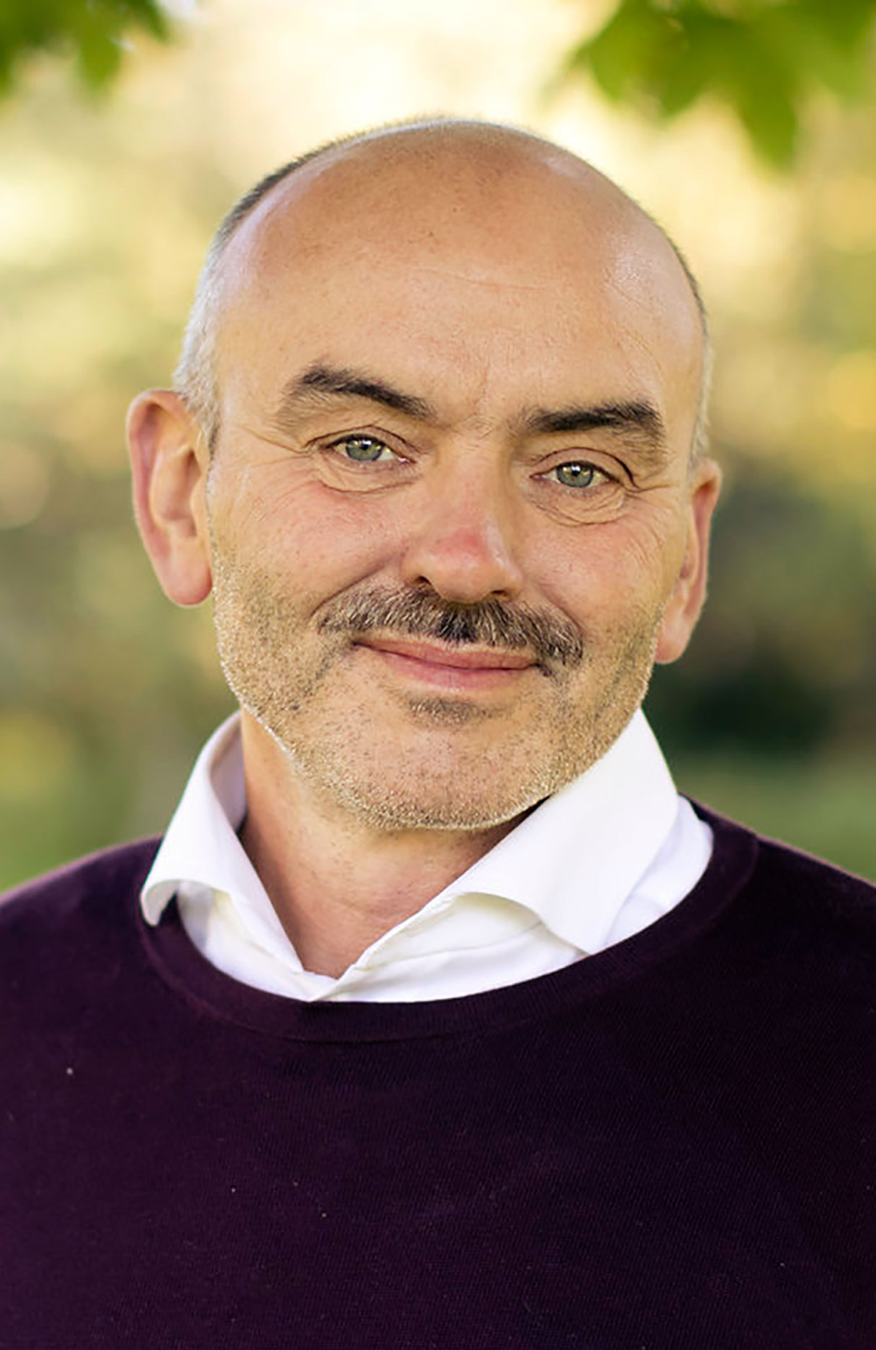
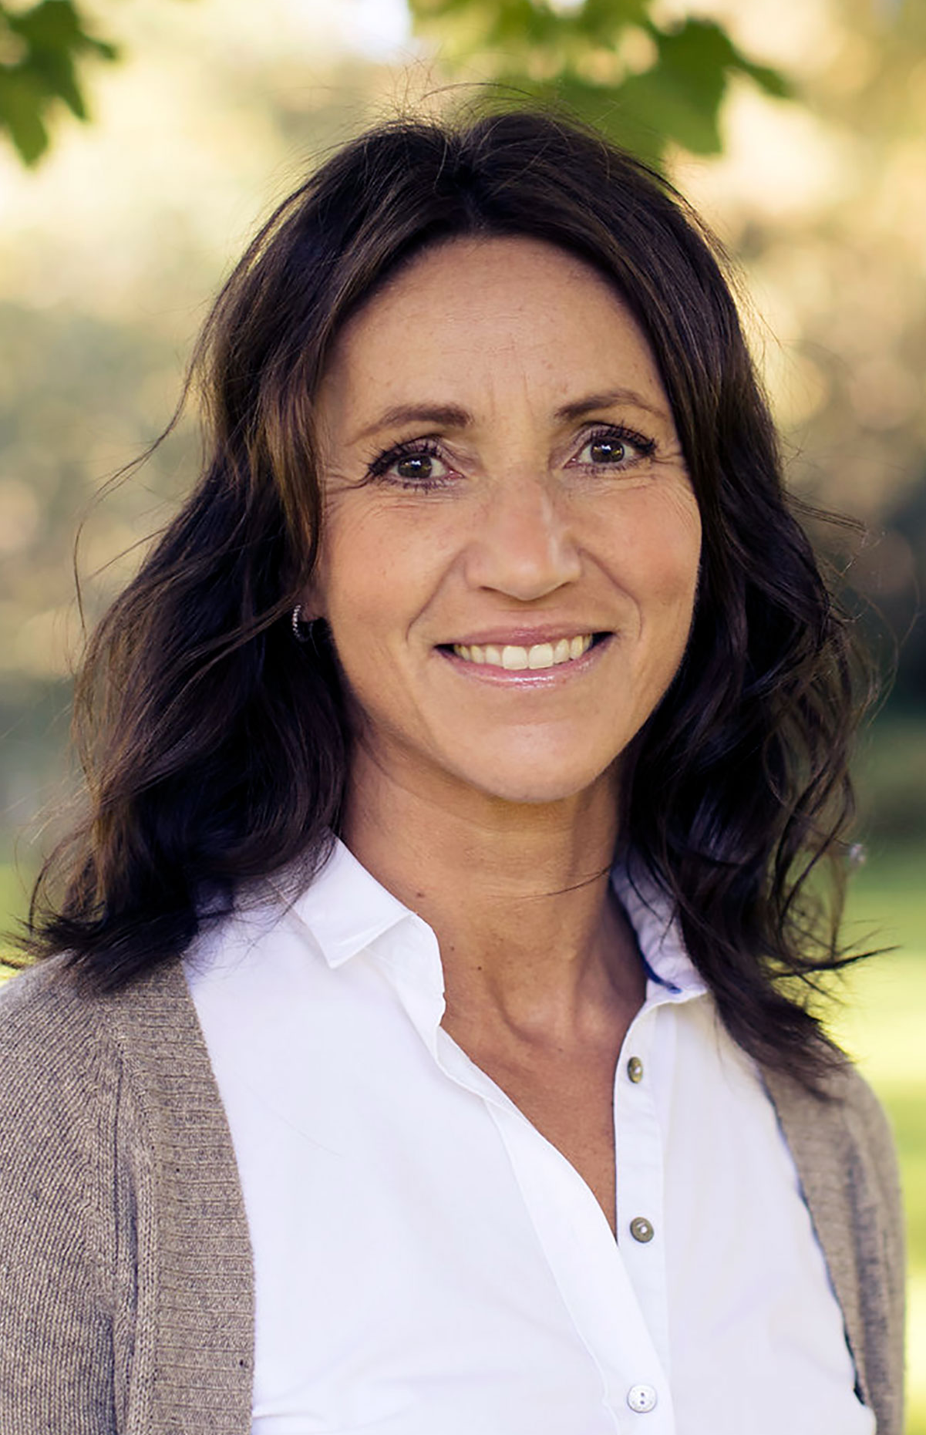
Kontaktinformasjon rådgivere
[Eksempel]
Søren Solvang
Økonom
91 68 48 69
soren@naringsutvikling.no
Søren er engasjert og nysgjerrig av natur. Han er en strukturert og dyktig prosessleder og har lang erfaring som rådgiver. Han har arbeidet innenfor et bredt spekter av samfunnsmessige og bedriftsmessige utfordringer siden 1985 og er medeier i selskapet.
Mariann Høyen
Siviløkonom
90 60 35 99
mariann@naringsutvikling.no
Mariann sørger for at alle forhold i din bedrift blir ivaretatt og belyst. Grundig og positivt går hun til verket og leverer i henhold til avtale. Faglig sterk med spesialisering innen innovasjon og iverksetting. Mariann er medeier og daglig leder i selskapet.

Slide 8
Lykke til!

